Slide 1
BONTONI
Për fëmijë
RREGULLAT E SJELLJES

Slide 2
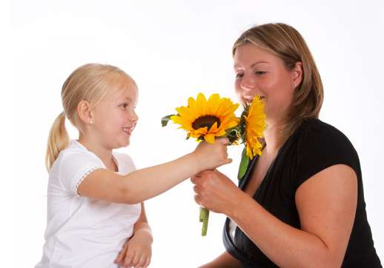
Kur kërkon diçka prej dikujt, thuaj
“TË LUTEM “ .
Kur të marrish atë që kërkon Falenderohu

Slide 3
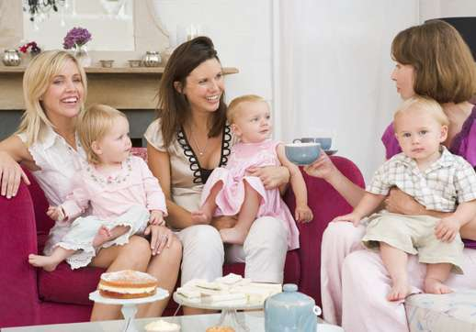
Mos i ndërprej të rriturit derisa flasin,përderisa nuk është diçka shumë e rëndësishme.Por, nëse me të vërtetë të duhet diçka, kërko falje për ndërhyrje dhe trego çfarë ke nevojë .

Slide 4
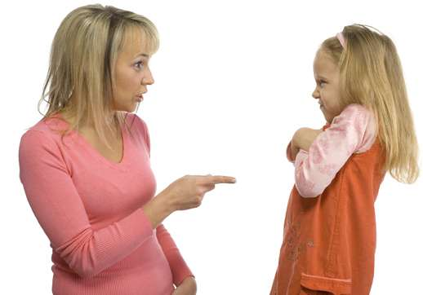
Nëse nuk je i sigurtë për diçka çka guxon e çka nuk guxon, së pari pyet prindërit.Kjo do të kursejë nga gabimet ,problemet dhe rreziqet !

Slide 5
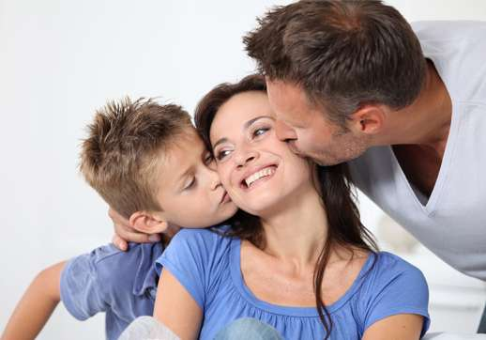
Asnjëherë mos komento për pamjen e dikuj tjetër ose fëmijëve tjerë kur ti takosh.Mos bën me gisht në kahje të tjetrit!

Slide 6
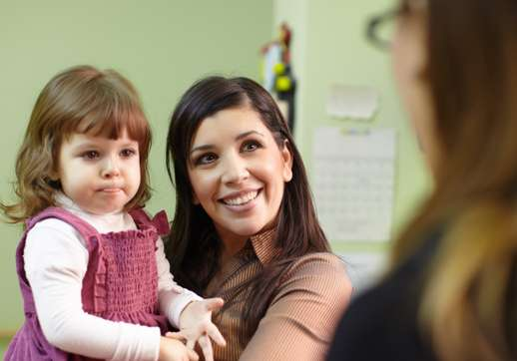
Kur të rriturit të pyesin
“Si je ?” – përgjigju në pyetjen dhe pyeti edhe ti si ndjehen ata .

Slide 7
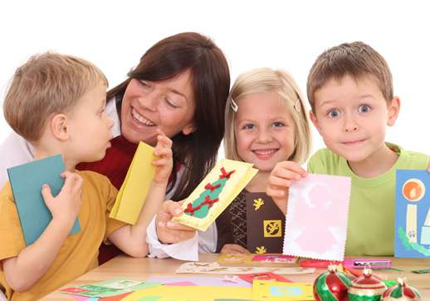
Kur të thërret shoku/shoqja të shkosh në shtëpinë e tij/saj,patjetër falenderohu prindërve të tij për mikpritjen.Thuaju se ke kaluar mirë ,kjo ka domethënie shumë të madhe për ta !

Slide 8
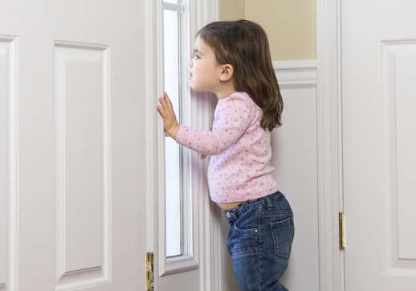
Nëse e gjen derën e mbyllur,patjetër së pari trokit.Prit përgjigje a mund të hysh ( a të lejohet të hysh brenda ).

Slide 9
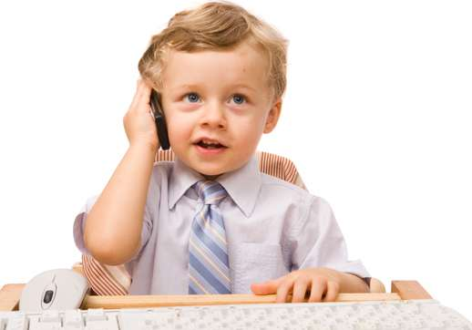
Kur merr dikë në telefon , së pari prezentohu,trego emrin pastaj pyet a mund të flasësh me atë që dëshiron !

Slide 10
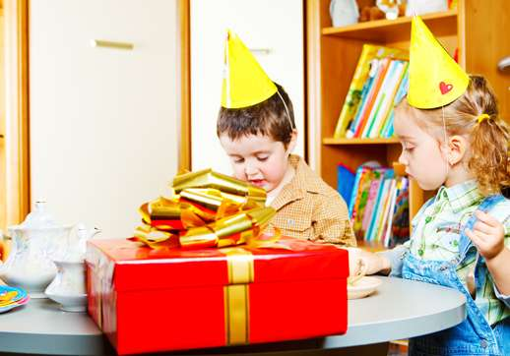
Bëhu i kulturuar kur të pranosh dhuratë. Falenderohu për çdo dhuratë , po edhe atëherë kur nuk të pëlqen dhurata ,sepseai që të ka sjellë dhuratë do të ndjehet mirë !

Slide 11

Mos përdorë fjalë të ndyra dhe të këqija para të rriturve !

Slide 12
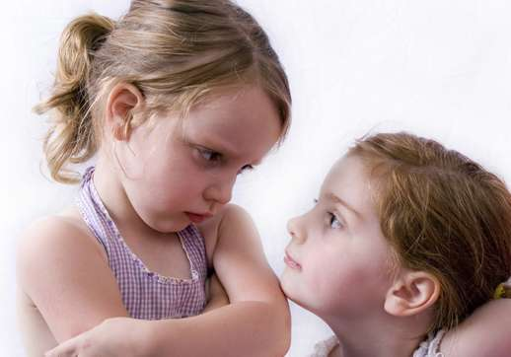
Mos ngacmo fëmijët tjerë apo të rriturit, duke iu thënë emra të ndryshëm, sepse kjo do të thotë se ti je i dobët !

Slide 13
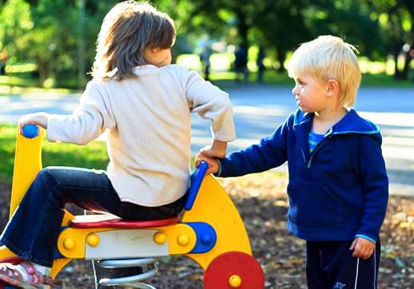
Nëse ndeshesh me dikë pa dashje,kërko falje menjëherë.Kështu do të tregosh se ke gabuar !

Slide 14
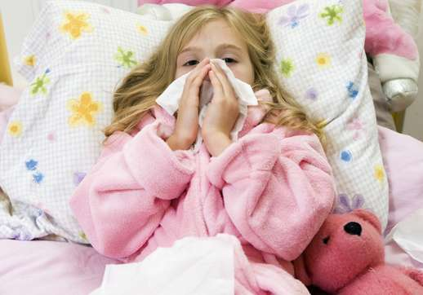
Vendos dorën në gojë kur të hapet goja,kollitesh.Mos e prek asnjëherë hundën përpara tjerëve.Nëse ke faculetë,përdore !

Slide 15
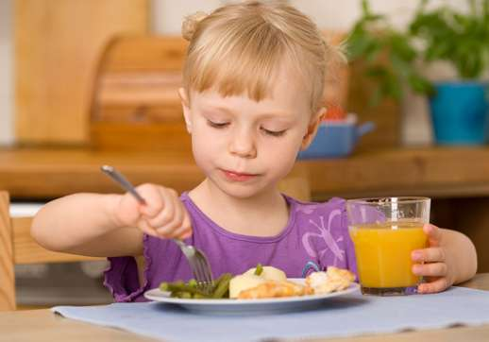
Mëso se si duhet të sillesh drejt në tryezë. Nëse nuk di ,pyet prindërit . Kur je në restoran apo mysafir mbajë afër faculetën dhe përdore sipas nevojës !

Slide 16
Punoi :
Esma Fazlija
SH F “Hasan Prishtina “ Shkup
02.02.2016

